Slide 1
平成30年台風第21号による 極値更新状況と 今後の気象情報の見込み （平成３０年９月４日１７時現在）
強い台風第２１号は、４日１６時には福井市の西約30kmにあって、１時間におよそ６５キロの速さで北北東へ進んでいます。
大阪府では、明日明け方まで土砂災害に、今日夕方まで低い土地の浸水や河川の増水、暴風、高波に警戒してください。
明日は、湿った空気の影響で明け方にかけて曇りで、雨の降る 所がありますが、その後は高気圧に覆われておおむね晴れるでしょう。
大阪管区気象台

Slide 2
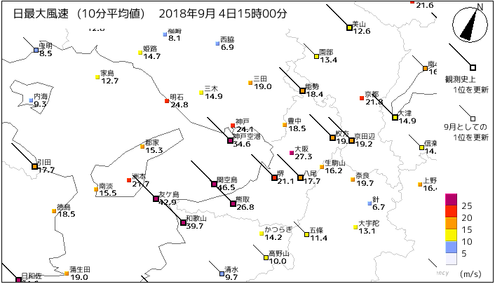
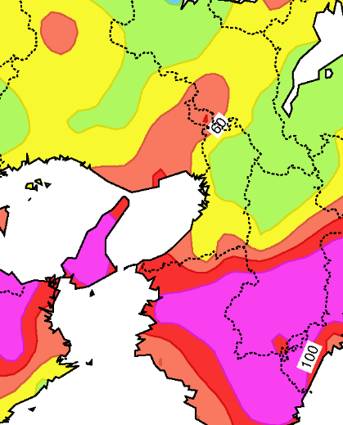
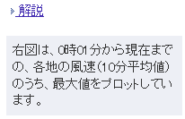
府内では、複数の観測所で観測史上１位の日最大風速や日最大瞬間風速を記録した。

Slide 3
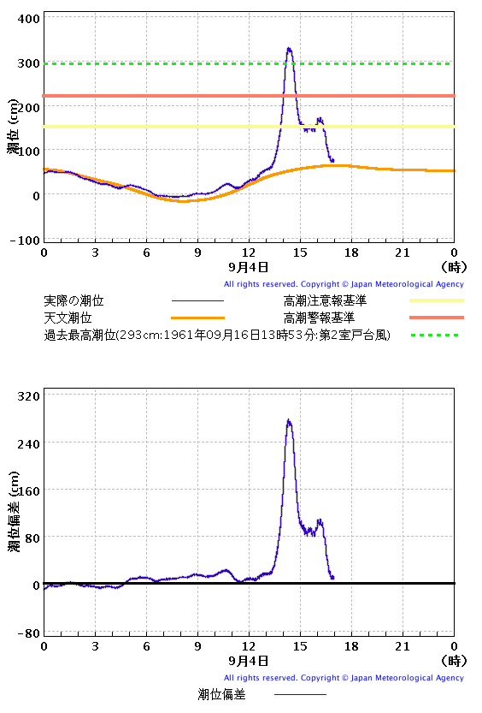
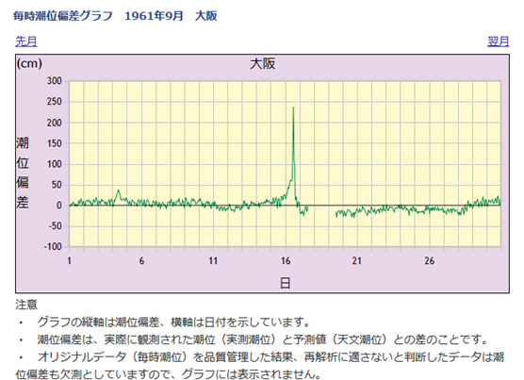
期間最大潮位（速報値）
現在確認中 ｃｍ
期間最大偏差（速報値）
現在確認中 ｃｍ
第２室戸台風時を超過する潮位偏差
当時、潮位偏差は200㎝超え（14時で237㎝）

Slide 4
